Slide 1
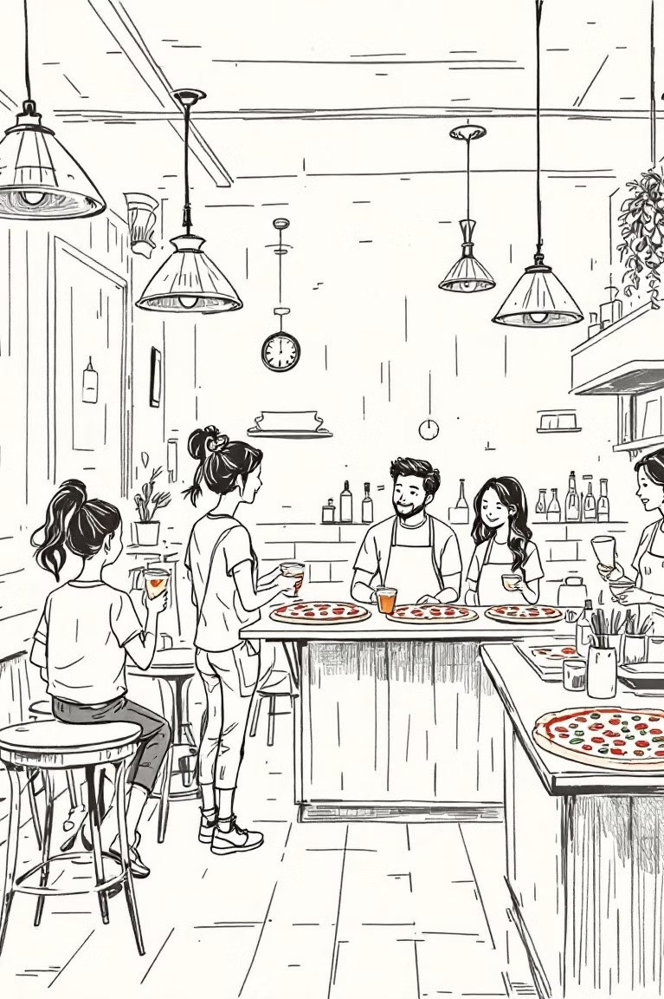
Bem-vindos à Delícias da Itália!
A Delícias da Itália traz o autêntico sabor da Itália para você. Nossas pizzas são feitas com ingredientes frescos e selecionados. Experimente a verdadeira pizza italiana em cada fatia!
por Gustavo Oliveira

Slide 2
Nossas Pizzas Clássicas
Margherita
Tomate, mussarela e manjericão fresco. A simplicidade que conquista.
Pepperoni
Molho de tomate, mussarela e pepperoni. O clássico americano.
Portuguesa
Mussarela, presunto, ovo, cebola e azeitona. Rica em sabor.
Calabresa
Mussarela, calabresa e cebola. A combinação perfeita.

Slide 3
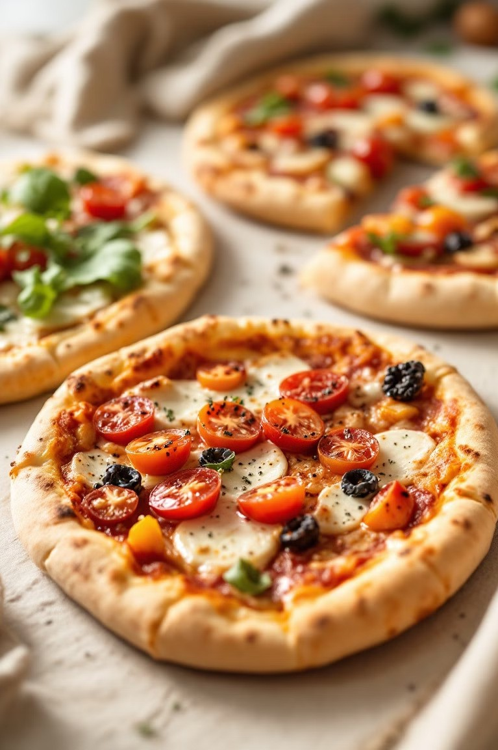
Sabores Especiais da Casa
1
Pizza Trufada
Cogumelos trufados, queijo brie e rúcula. Sofisticação em cada mordida.
2
Pizza Tropicale
Camarão, abacaxi e pimenta rosa. Uma explosão de sabores.
Pizza Sertaneja
Carne seca desfiada, queijo coalho e pimenta biquinho. O sabor do sertão.
Ingredientes frescos e de alta qualidade. Opções de massa integral ou sem glúten (custo adicional).
3

Slide 4
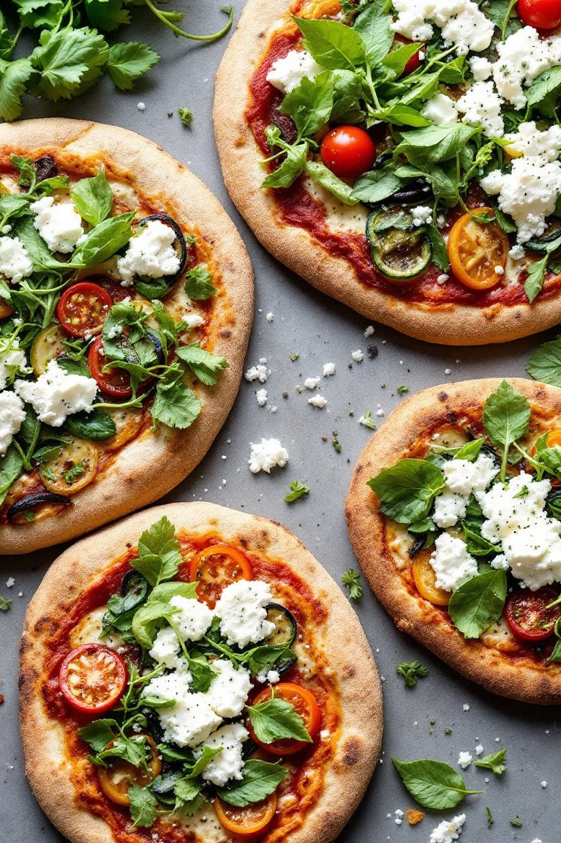
Pizzas Vegetarianas e Veganas
Veggie Clássica
Abobrinha, berinjela, pimentão, cebola e tomate cereja.
Palmito
Palmito pupunha, champignon e azeitonas pretas.
Vegana Suprema
Queijo vegano, brócolis, tomate seco e manjericão.
Ingredientes e preparo adequados para cada restrição alimentar.
Sabor e respeito à sua escolha.

Slide 5
Extras e Acompanhamentos
Calzones
Calabresa, Frango com Catupiry, Quatro Queijos
1
2
Focaccia
Tradicional, Alecrim e Sal Grosso, Tomate Seco
Saladas
Caesar, Caprese, Salada verde com Pesto
3
4
Bebidas
Refrigerantes, sucos naturais, vinhos
Sobremesas
Cannoli, Torrone, Tiramisu, Gelato
5

Slide 6
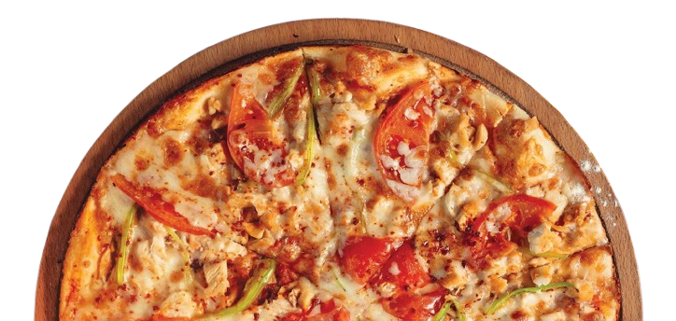
Promoções Imperdíveis
Terça em Dobro
Compre uma pizza grande e ganhe outra.
1
Quarta do Calzone
Calzones com 20% de desconto.
2
Combo Família
Pizza grande, refrigerante e sobremesa com preço especial.
3
Programa de Fidelidade
A cada 10 pizzas, ganhe uma grátis.
4

Slide 7
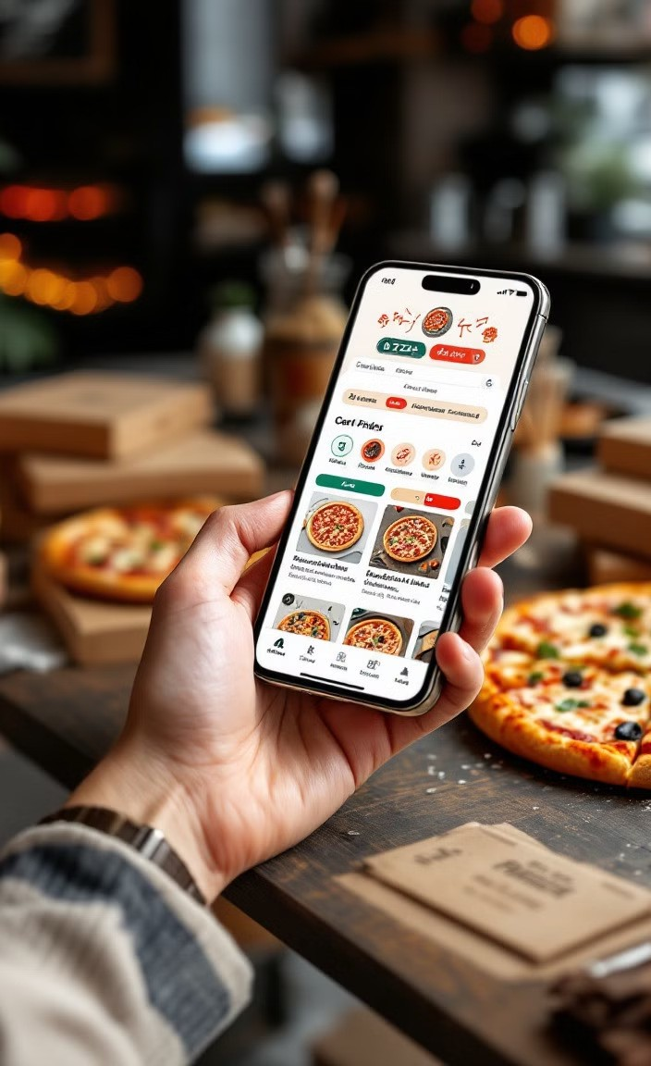
Como Pedir
Telefone
(11) 2118-4615
WhatsApp
(11) 96100-7525
Aplicativo
[link para download]
Horários de Funcionamento Terças a Domingos, das 18h até 01h

Slide 8
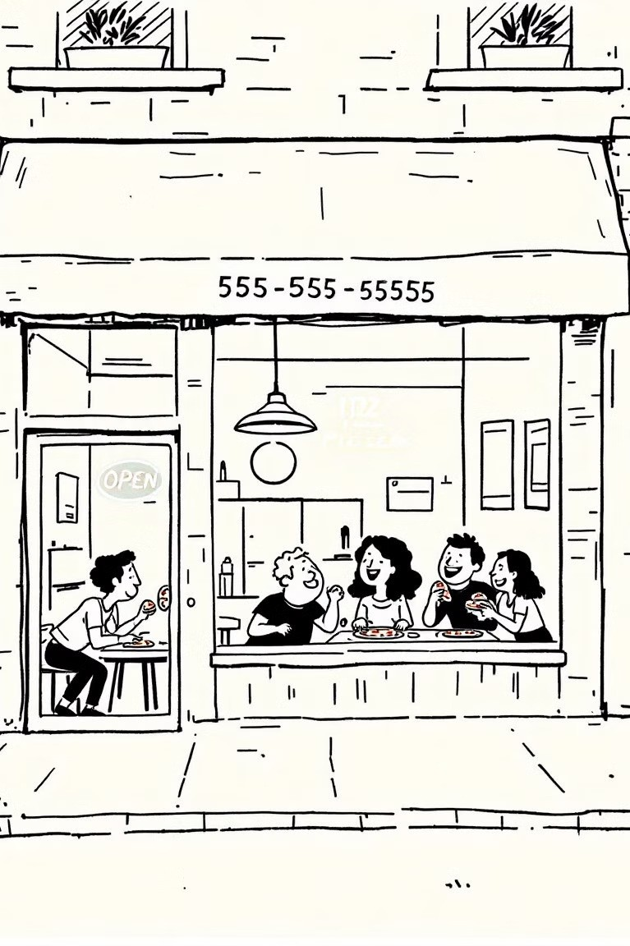
Contatos e Localização
Endereço da pizzaria com mapa. Informações de contato: telefone, e-mail, redes sociais.
Agradecemos a preferência e convidamos você a retornar! Siga-nos nas redes sociais para ficar por dentro das novidades!

